Slide 1
Service-Angebote auf den Internetseiten der Fabrikate
März 2025

Slide 2
Alfa Romeo

Slide 3

URL | Marke | Produkt | Maßnahme | Preis
URL | Alfa Romeo | Service | Komplettpreisangebote für Fz. ab 4 Jahren

Slide 4

URL | Marke | Produkt | Maßnahme | Preis
URL | Alfa Romeo | Zubehör | Wischerblätter | € 24,90

Slide 5
Audi

Slide 6

NEU
URL | Marke | Produkt | Maßnahme | Preis
URL | Audi | Check | Car-Check Frühling | € 0,00

Slide 7
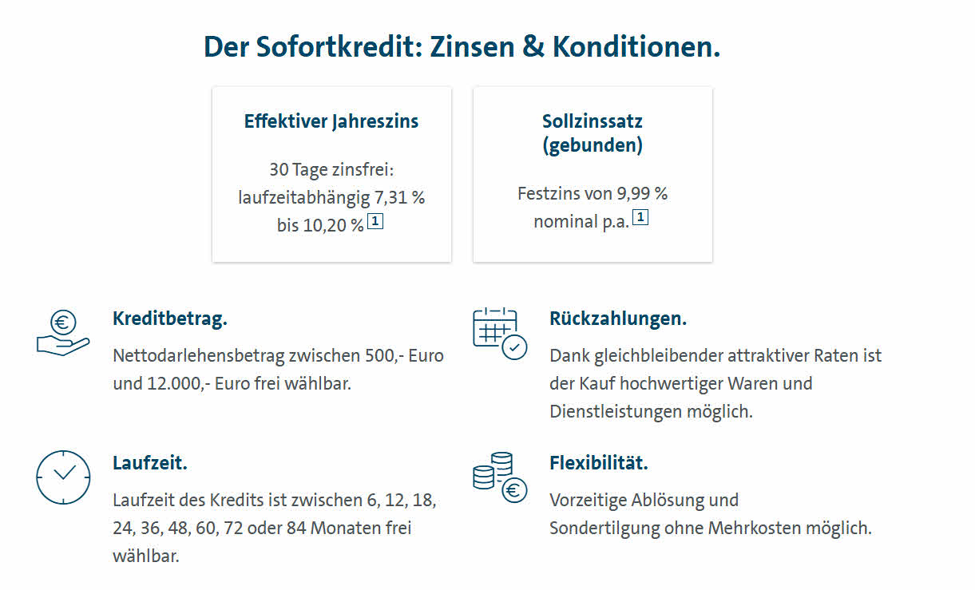
URL | Marke | Produkt | Maßnahme | Preis
URL | Audi | Service- und Zubehörfinanzierung | 7,31 % bis 10,2 %, 30 Tage zinsfrei, Maximalbetrag € 12.000,-

Slide 8

URL | Marke | Produkt | Maßnahme | Preis
URL | Audi | Check | Batterie-Check

Slide 9

URL | Marke | Produkt | Maßnahme | Preis
URL | Audi | Teile | Austauschteile

Slide 10
BMW

Slide 11

URL | Marke | Produkt | Maßnahme | Preis
URL | BMW | Service | 20 % Ersparnis für BMW älter als 5 Jahre

Slide 12

URL | Marke | Produkt | Maßnahme | Preis
URL | BMW | Teile | Wiederaufbereitete Teile mit Ersparnis

Slide 13
Citroën

Slide 14

NEU
URL | Marke | Produkt | Maßnahme | Preis
URL | Citroen | Zubehör | Wischerblätter | € 24,90

Slide 15
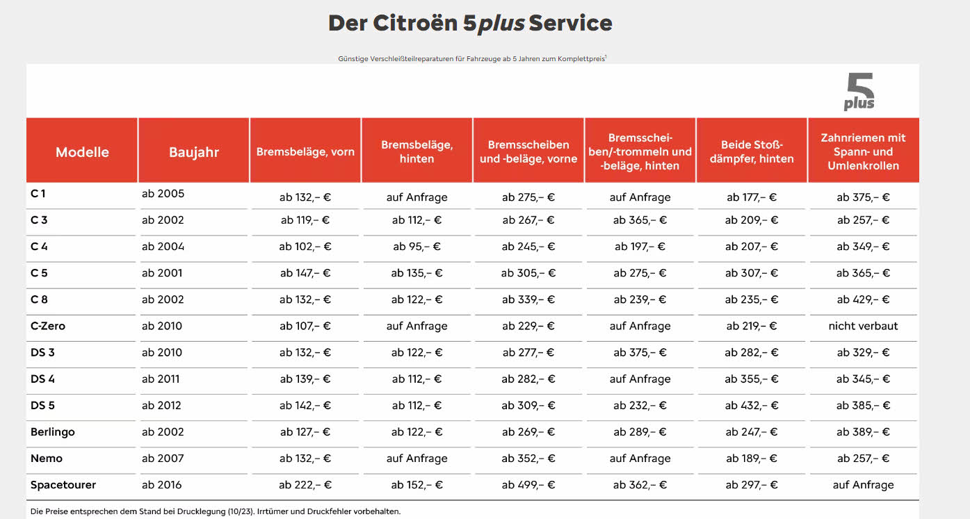
URL | Marke | Produkt | Maßnahme | Preis
URL | Citroen | Service | 5plus Service für Fahrzeuge ab 5 Jahre

Slide 16
Cupra

Slide 17

URL | Marke | Produkt | Maßnahme | Preis
URL | Cupra | Check | Winter-Check

Slide 18
Dacia

Slide 19

URL | Marke | Produkt | Maßnahme | Preis
URL | Dacia | Teile | 1 Jahr Garantieverlängerung mit jeder Wartung, für Fahrzeuge bis 6 Jahre

Slide 20

URL | Marke | Produkt | Maßnahme | Preis
URL | Dacia | Service | Service-Sparbuch mit bis zu € 155,- Ersparnis für diverse Serviceleistungen

Slide 21
DS

Slide 22

NEU
URL | Marke | Produkt | Maßnahme | Preis
URL | DS | Zubehör | Wischerblätter | € 24,90

Slide 23

URL | Marke | Produkt | Maßnahme | Preis
URL | DS | Service | 5plus Service für Fahrzeuge ab 5 Jahre

Slide 24
Fiat

Slide 25

NEU
URL | Marke | Produkt | Maßnahme | Preis
URL | Fiat | Zubehör | Wischerblätter | € 24,90

Slide 26

URL | Marke | Produkt | Maßnahme | Preis
URL | Fiat | Service | Komplettpreisprogramm

Slide 27
Ford

Slide 28

URL | Marke | Produkt | Maßnahme | Preis
URL | Ford | Check | Winter-Check | € 15,00
 |  | Schutz | Satz Allwetterfußmatten | € 54,00
 |  | Transport | Thule Dachträger für Skier und Snowboards | € 305,00

Slide 29

NEU
URL | Marke | Produkt | Maßnahme | Preis
URL | Ford | Check | Frühjahrs-Check | € 15,00
 |  | Zubehör | Wischerblätter, inkl.- Einbau | € 55,00
 |  | Pflege | Reinigungsset | € 49,00
 |  | Transport | Stauraum-Paket für Transit Custom | € 1.050,00

Slide 30

URL | Marke | Produkt | Maßnahme | Preis
URL | Ford | Service | Economy-Angebote für Fz älter als 5 Jahre, Ölwech-sel inkl. -filter, für PKW | € 249,00
 |  |  | Economy-Angebote für Fz älter als 5 Jahre, Ölwech-sel inkl. -filter, für Nfz | € 320,11

Slide 31
Hyundai

Slide 32

URL | Marke | Produkt | Maßnahme | Preis
URL | Hyundai | Service | Economy-Service für Fahrzeuge ab 5 Jahre

Slide 33

URL | Marke | Produkt | Maßnahme | Preis
URL | Hyundai | Check | Sicherheits-Check

Slide 34

NEU
URL | Marke | Produkt | Maßnahme | Preis
URL | Hyundai | Check | Frühjahrs-Check

Slide 35

URL | Marke | Produkt | Maßnahme | Preis
URL | Hyundai | HU / AU | Kostenloser Vorab-Check

Slide 36
Jaguar

Slide 37

URL | Marke | Produkt | Maßnahme | Preis
URL | Jaguar | Check | Frühlings-Check

Slide 38
Jeep

Slide 39

URL | Marke | Produkt | Maßnahme | Preis
URL | Jeep | Service | Komplettpreisangebote für Fz. ab 4 Jahren

Slide 40

NEU
URL | Marke | Produkt | Maßnahme | Preis
URL | Jeep | Zubehör | Wischerblätter | € 24,90

Slide 41
Kia

Slide 42

NEU
URL | Marke | Produkt | Maßnahme | Preis
URL | Kia | Check | Fahrzeug-Check

Slide 43

URL | Marke | Produkt | Maßnahme | Preis
URL | Kia | Service | Service 5+ für Fz älter als 5 Jahre

Slide 44

URL | Marke | Produkt | Maßnahme | Preis
URL | Kia | Teile | Smart-Parts mit Preisvorteil

Slide 45

URL | Marke | Produkt | Maßnahme | Preis
URL | Kia | Service | € 35,- Gutschein für Werkstatt-Service

Slide 46
Mercedes

Slide 47

URL | Marke | Produkt | Maßnahme | Preis
URL | Mercedes | Service | 20 % Nachlass auf ausgewählte Services für Fz ab 5 Jahre

Slide 48

URL | Marke | Produkt | Maßnahme | Preis
URL | Mercedes | Teile | Austauschteile mit Ersparnis

Slide 49

URL | Marke | Produkt | Maßnahme | Preis
URL | Mercedes | Teile | Starparts für Fahrzeuge ab 5 Jahre mit 20 % Preisvorteil

Slide 50
Mini

Slide 51

URL | Marke | Produkt | Maßnahme | Preis
URL | Mini | Service | 20 % Rabatt für Mini ab 5 Jahren

Slide 52

URL | Marke | Produkt | Maßnahme | Preis
URL | Mini | Service | 20 % Rabatt auf Service-Pakete für Mini ab 5 Jahren

Slide 53
Mitsubishi

Slide 54

URL | Marke | Produkt | Maßnahme | Preis
URL | Mitsubishi | Check | Sicherheits-Check

Slide 55
Nissan

Slide 56

URL | Marke | Produkt | Maßnahme | Preis
URL | Nissan | Teile | 20 % Rabatt auf Teile, für Fzg. ab 7 Jahre

Slide 57

NEU
URL | Marke | Produkt | Maßnahme | Preis
URL | Nissan | Check | Frühjahrs-Check

Slide 58
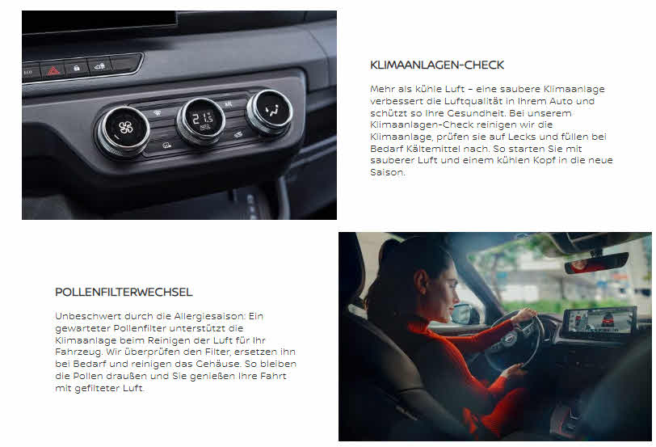
NEU
URL | Marke | Produkt | Maßnahme | Preis
URL | Nissan | Check | Klimaanlagen-Check

Slide 59

NEU
URL | Marke | Produkt | Maßnahme | Preis
URL | Nissan | Transport | Dachfahrradträger-Paket mit 20 % Rabatt

Slide 60
Opel

Slide 61

URL | Marke | Produkt | Maßnahme | Preis
URL | Opel | Teile | Wischerblätter | € 24,90

Slide 62

URL | Marke | Produkt | Maßnahme | Preis
URL | Opel | Service | 5-Plus Service für Fahrzeuge ab 5 Jahre

Slide 63
Peugeot

Slide 64

NEU
URL | Marke | Produkt | Maßnahme | Preis
URL | Peugeot | Teile | Wischerblätter | € 24,90

Slide 65

URL | Marke | Produkt | Maßnahme | Preis
URL | Peugeot | Service | 5-Plus Service für Fahrzeuge ab 5 Jahre

Slide 66
Renault

Slide 67

URL | Marke | Produkt | Maßnahme | Preis
URL | Renault | Teile | Renault Advantage Teile für Fahrzeuge älter als 4 Jahre, 20 % Ersparnis

Slide 68

NEU
URL | Marke | Produkt | Maßnahme | Preis
URL | Renault | Zubehör | € 75,- Zubehörgutschein

Slide 69
Seat

Slide 70

URL | Marke | Produkt | Maßnahme | Preis
URL | Seat | Teile | Economy-Teile für Fahrzeuge ab 4 Jahre

Slide 71

URL | Marke | Produkt | Maßnahme | Preis
URL | Seat | Teile | Austauschteile mit 40 % Ersparnis

Slide 72
Skoda

Slide 73

URL | Marke | Produkt | Maßnahme | Preis
URL | Skoda | Teile | Economyteile mit Ersparnis

Slide 74

URL | Marke | Produkt | Maßnahme | Preis
URL | Skoda | Service | Clever-Service-Vorteilspreise für Fz ab 4 Jahre

Slide 75

URL | Marke | Produkt | Maßnahme | Preis
URL | Skoda | Teile | Austauschteile mit Ersparnis

Slide 76

NEU
URL | Marke | Produkt | Maßnahme | Preis
URL | Skoda | Check | Frühjahrs-Fitness-Check

Slide 77

NEU
URL | Marke | Produkt | Maßnahme | Preis
URL | Skoda | Transport | Fahrradträger für Anhängerkupplung, 2 Fahrräder | € 699,00

Slide 78
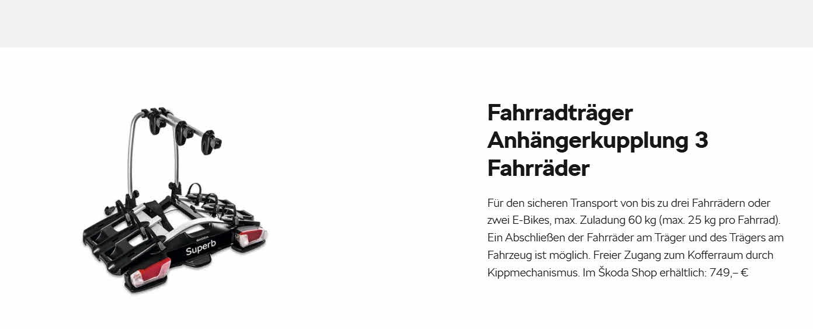
NEU
URL | Marke | Produkt | Maßnahme | Preis
URL | Skoda | Transport | Fahrradträger für Anhängerkupplung, 3 Fahrräder | € 749,00

Slide 79
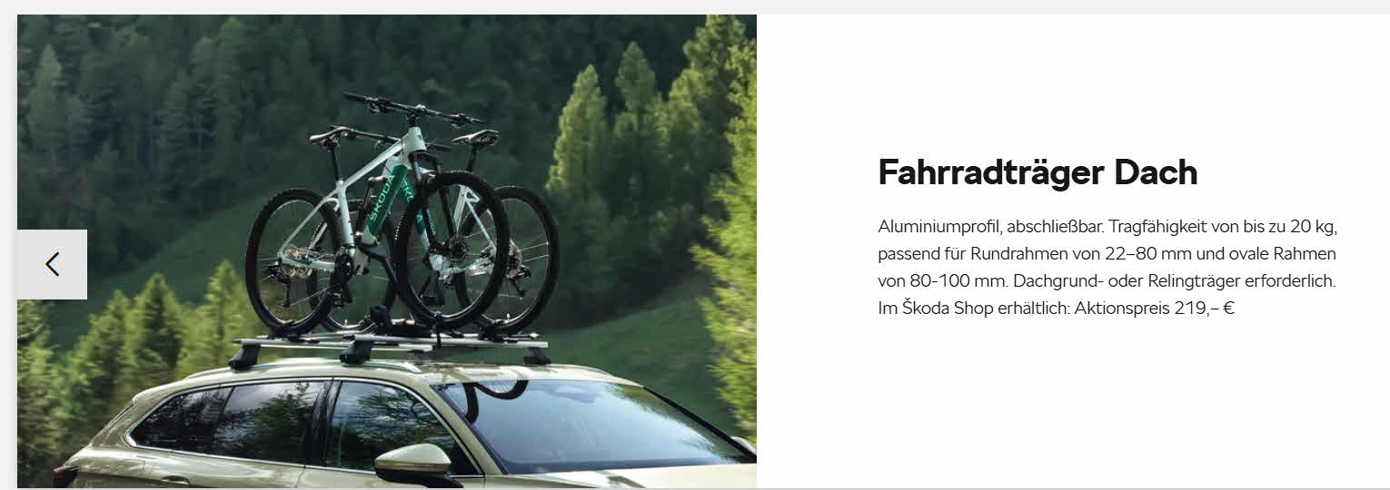
NEU
URL | Marke | Produkt | Maßnahme | Preis
URL | Skoda | Transport | Fahrradträger für Dach | € 219,00

Slide 80

NEU
URL | Marke | Produkt | Maßnahme | Preis
URL | Skoda | Schutz | Ultraschall-Marderabwehrgerät | € 96,00

Slide 81

NEU
URL | Marke | Produkt | Maßnahme | Preis
URL | Skoda | Komfort | Armlehnen-Erhöhung für Scala/ Kamiq | € 11,90

Slide 82

NEU
URL | Marke | Produkt | Maßnahme | Preis
URL | Skoda | Pflege | Ladekabelreiniger | € 13,50

Slide 83
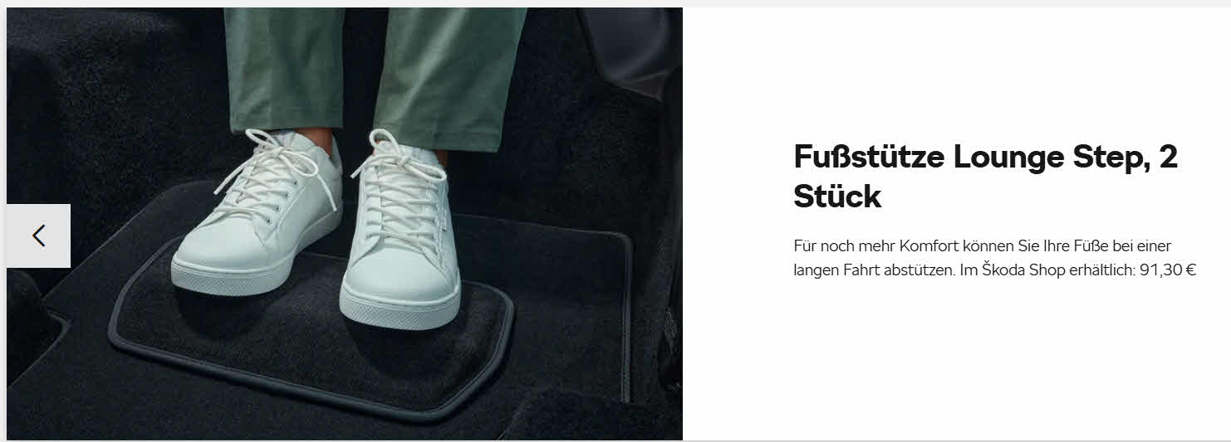
NEU
URL | Marke | Produkt | Maßnahme | Preis
URL | Skoda | Komfort | Fußstützen | € 91,30

Slide 84

NEU
URL | Marke | Produkt | Maßnahme | Preis
URL | Skoda | Schutz | Textilfußmatten-Set Premium | € 64,30

Slide 85

NEU
URL | Marke | Produkt | Maßnahme | Preis
URL | Skoda | Pflege | Displayreiniger 2 in 1 | € 12,80

Slide 86

NEU
URL | Marke | Produkt | Maßnahme | Preis
URL | Skoda | Pflege | Nachfüllpack Displayreiniger 2 in 1 | € 11,10

Slide 87

NEU
URL | Marke | Produkt | Maßnahme | Preis
URL | Skoda | Pflege | Frühjahrs-Pflegeset | € 21,50

Slide 88
Subaru

Slide 89

URL | Marke | Produkt | Maßnahme | Preis
URL | Subaru | Check | Bremsen-Check | € 9,95

Slide 90

URL | Marke | Produkt | Maßnahme | Preis
URL | Subaru | Service | Wechsel Bremsscheiben und Bremsbeläge vorne, für Forester, statt € 372,48 | € 320,49

Slide 91
Suzuki

Slide 92

URL | Marke | Produkt | Maßnahme | Preis
URL | Suzuki | Service | Treuebonus, Verlängerung des Mobilservices bei regelmäßiger Wartung

Slide 93
Toyota

Slide 94

URL | Marke | Produkt | Maßnahme | Preis
URL | Toyota | Service | Inspektion für Yaris, inklusive Garantieverlängerung | € 299,00

Slide 95

NEU
URL | Marke | Produkt | Maßnahme | Preis
URL | Toyota | Räder / Reifen | Räderwechsel | € 34,90

Slide 96

NEU
URL | Marke | Produkt | Maßnahme | Preis
URL | Toyota | Check | Frühjahrs-Check | € 24,90

Slide 97

URL | Marke | Produkt | Maßnahme | Preis
URL | Toyota | HU / AU | Kostenloser Vorab-Check | € 0,00

Slide 98
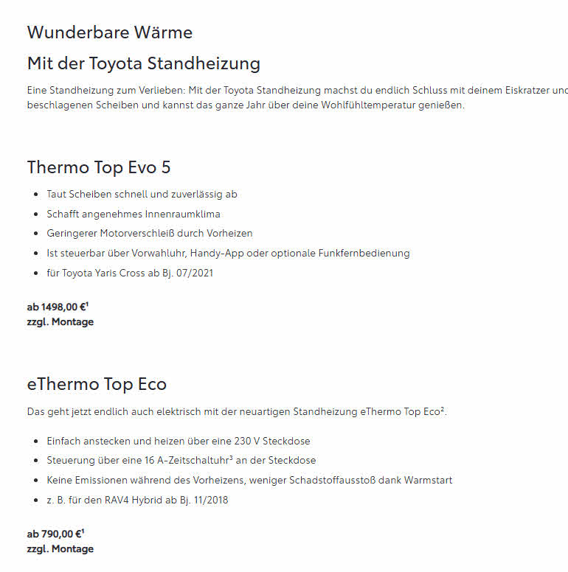
URL | Marke | Produkt | Maßnahme | Preis
URL | Toyota | Komfort | Standheizung Top Evo 5 | € 1.498,00
 |  |  | Standheizung eThermo Top Eco | € 790,00

Slide 99

URL | Marke | Produkt | Maßnahme | Preis
URL | Toyota | Zubehör | 10 % Rabatt auf Toyota Protect Versiegelungen

Slide 100
VW

Slide 101

NEU
URL | Marke | Produkt | Maßnahme | Preis
URL | VW | Check | Frühlings-Check

Slide 102

NEU
URL | Marke | Produkt | Maßnahme | Preis
URL | VW | Service / Check | Reifenwechsel und Bremsen-Check

Slide 103

NEU
URL | Marke | Produkt | Maßnahme | Preis
URL | VW | Check | Klimaanlagen-Check

Slide 104

URL | Marke | Produkt | Maßnahme | Preis
URL | VW | HU / AU | Kostenloser Vorab-Check | € 0,00

Slide 105

URL | Marke | Produkt | Maßnahme | Preis
URL | VW | Teile | Economy-Teile für Fahrzeuge älter als 4 Jahre, mit Preisvorteilen

